Slide 1

섹션 10.Relations – 다대일 관계
조성범

Slide 2
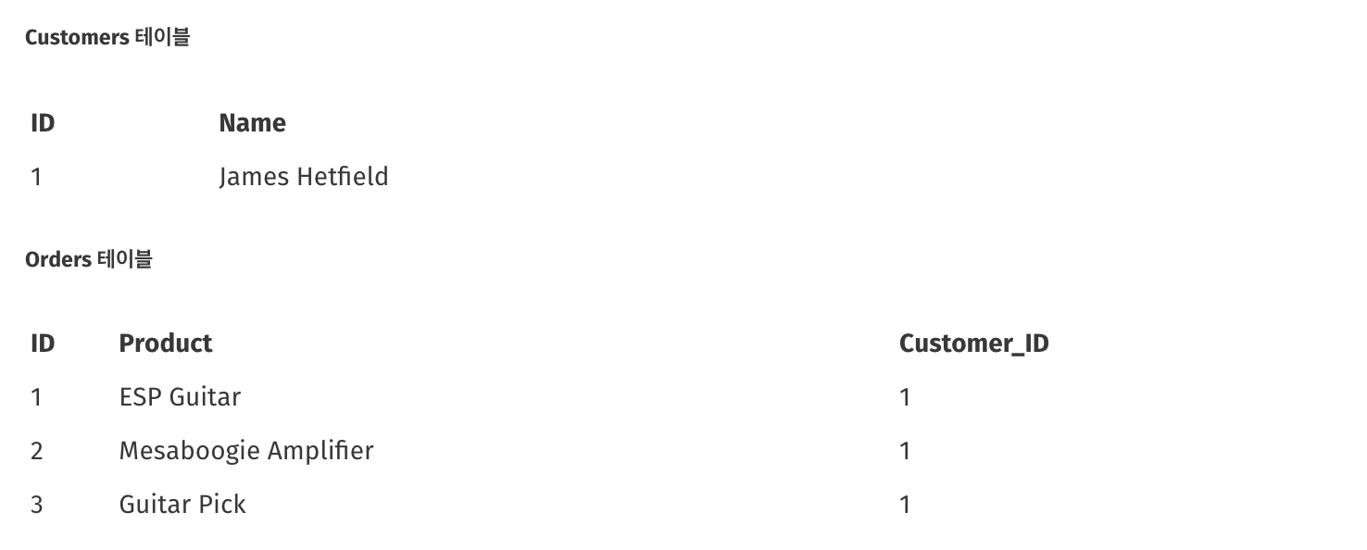
다대일 관계란?
한 테이블에 있는 두 개 이상의 레코드가 다른 테이블에 있는 하나의 레코드를 참조할 때, 두 모델간의 관계를 다대일 관계라고 한다.

Slide 3
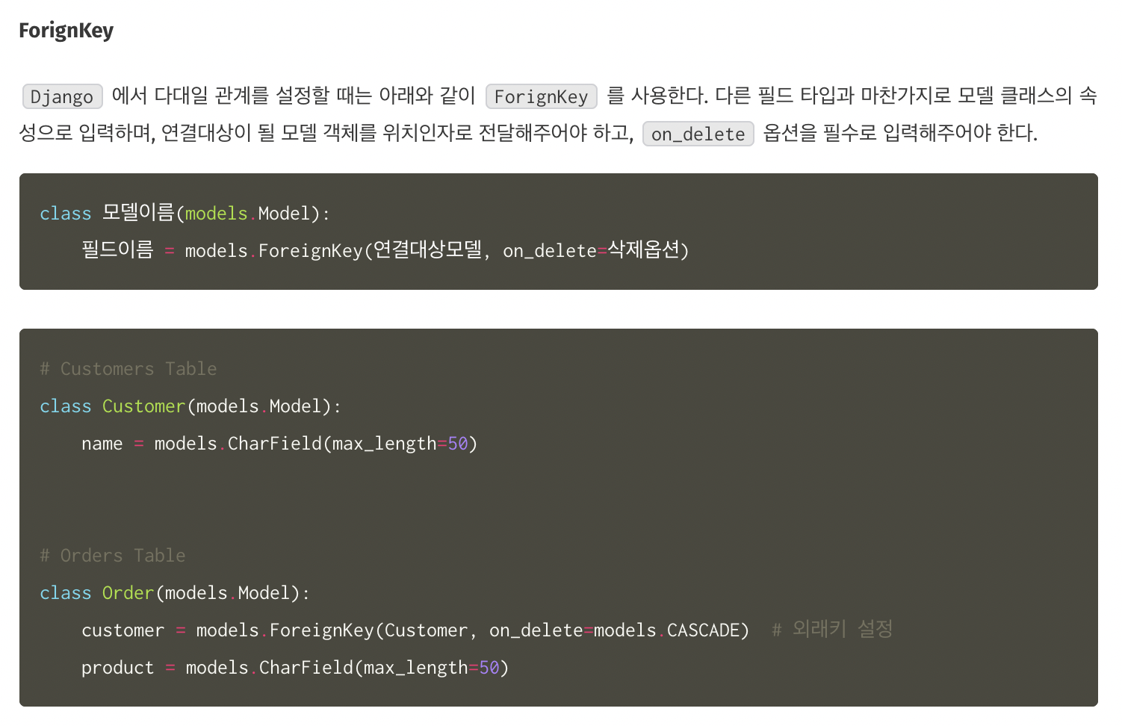
ForeignKey

Slide 4
on_delete옵션
CASCADE는 하나의 모델이 삭제될 때 그 모델과 연결된 다른 모델들의 데이터들도 삭제가 되지만, SETNULL은 어떤 모델이 삭제가 되어도 그 모델과 연결된 다른 모델들의 데이터는 유지가 된다.

Slide 5
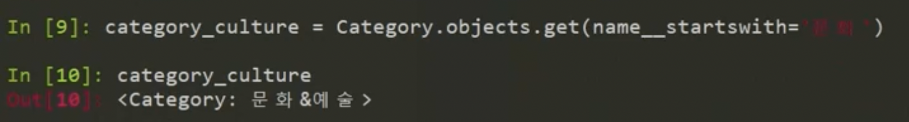
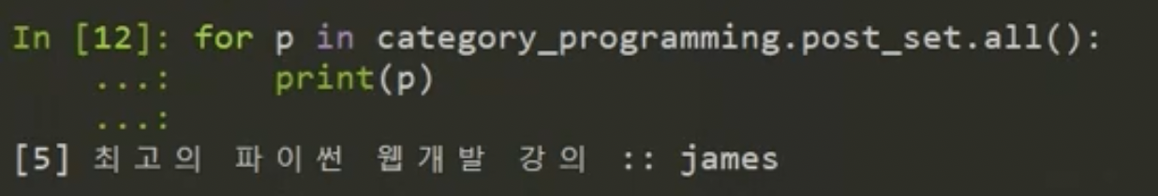
Django shell로 다대일구조 연결 확인
Python manage.py shell_plus

